Slide 1
IIـ ماهية الخدمات وخصائصها
1- صعوبات التمييز بين السلع والخدمات
من زاوية المستهلك (الفائدة المحصّلة):
لاتوجد خدمة صافية 100% تحقق المنفعة بالكامل
لاتوجد سلعة صافية 100 %تحقق المنفعة بالكامل
(الفائدة = خدمة + سلعة)
أو
(الفائدة = سلعة + خدمة)

Slide 2
IIـ ماهية الخدمات
1- صعوبات التمييز بين السلع والخدمات
من زاوية المنتج (الفوائد المحصّلة):
General Motors, the “goods” manufacturing giant, generates a significant percent of its revenue from its financial and insurance businesses, and the car maker’s biggest supplier is Blue Cross-Blue Shield, not a parts supplier for steel, tires, or glass as most people would have thought……………IBM……………..etc

Slide 3
IIـ ماهية الخدمات
1- صعوبات التمييز بين السلع والخدمات
من زاوية المنتج (الفوائد المحصّلة):
جنرال موتورز ، عملاق تصنيع "البضائع" ، ينتج نسبة كبيرة من إيراداته من أعمالها المالية والتأمينية ، وأكبر مورد لصانع السيارات هو Blue Cross-Blue Shield ، وليس موردو قطع غيار الصلب أو الإطارات أو الزجاج مثل ما كان معظم الناس يظنون....... ونفس الشيء بالنسبة لـ IBM............إلخ

Slide 4
IIـ ماهية الخدمات
2- أدوات التمييز بين السلعة والخدمة
السلعة: objects, devices, or things هي أشياء ملموسة
الخدمة: deeds, efforts, or performances هي أفعال محسوسة
السلعة + خدمة = منتج
توفر كل من السلعة والخدمة مجتمعة حزمة من الفوائد للمستهلك، وإذا كانت فائدة السلعة ممكنة التقدير مسبقا، فإنّ فائدة الخدمة تقدّر بالتجربة. بالنظر إلى مفهوم الفائدة المحصّلة، فإنّ التمييز بين السلعة والخدمة يتمّ من خلال تقييم مدى مساهمة الجوانب الملموسة وغير الملموسة من المنتج في تحصيل الفائدة. انطلاقا من ذلك تعتمد أدوات عديدة في التمييز بين الخدمة والسلعة، منها:
سلم الكيانات السوقيةScale of Market Entities ص5
النموذج الجزيئيMolecular Model ص6
نموذج تقديم الخدمةServuction Model ص8

Slide 5
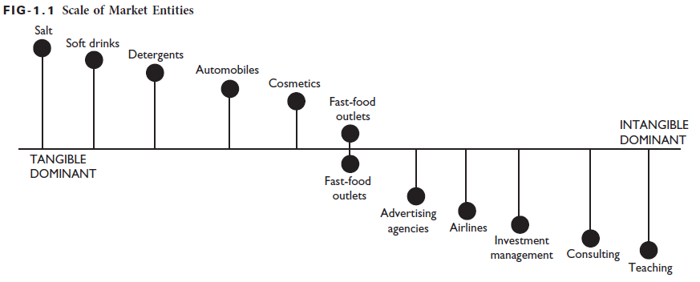
IIـ ماهية الخدمات

Slide 6
IIـ ماهية الخدمات
2- أدوات التمييز بين السلعة والخدمة
سلم الكيانات السوقيةScale of Market Entities
أهميته:
1- there is no such thing as a pure good or pure service. Products seemingly are a bundle of tangible and intangible elements that combine to varying degrees.
2- the tangible aspects of an intangible dominant product and the intangible aspects of a tangible dominant product are an important source of product differentiation and new revenue streams.

Slide 7
IIـ ماهية الخدمات
2- أدوات التمييز بين السلعة والخدمة
سلم الكيانات السوقيةScale of Market Entities ص5
أهميته:
1- لا يوجد شيء اسمه سلعة خالصة أو خدمة خالصة. يبدو أن المنتجات عبارة عن مجموعة من العناصر الملموسة وغير الملموسة التي تتحد بدرجات متفاوتة.
2- تعتبر الجوانب الملموسة للمنتج المسيطرة عليه اللاّ ملموسية (الخدمة) والجوانب غير الملموسة للمنتج المسيطرة عليه الملموسية (السلعة) مصدرًا مهمًا لتمايز المنتج وتدفق الإيرادات الجديدة.

Slide 8
IIـ ماهية الخدمات
2- أدوات التمييز بين السلعة والخدمة
سلم الكيانات السوقيةScale of Market Entities
For example, businesses that produce tangible dominant products and ignore, or at least forget about, the service (intangible) aspects of their product offering are overlooking a vital component of their businesses. By defining their businesses too narrowly, these firms have developed classic cases of service marketing myopia.
3- Adding service aspects to a product often transcends the product from a commodity into an experience, and, by doing so, increases the revenue producing opportunities of the product dramatically. coffee bean, progresses from commodities to goods
to services to experiences in Starbucks,

Slide 9
IIـ ماهية الخدمات
2- أدوات التمييز بين السلعة والخدمة
سلم الكيانات السوقيةScale of Market Entities
فعلى سبيل المثال، فالشركات التي تنتج منتجات ذات الملموسية المهيمنة (السلع) وتتجاهل، أو على الأقل تنسى، الجوانب غير الملموسة (الخدمة ) في عرض منتجاتها، فهي في الحقيقة تتجاهل عنصرًا حيويًا من أعمالها. من خلال تحديد أعمالها التجارية بشكل ضيق للغاية، فإنّ هذه الشركات تقوم بتطوير حالات كلاسيكية لما يعرف ”بقصر النظر في تسويق الخدمات“.
3- غالبًا ما تحوّل عملية إضافة جوانب الخدمة إلى المنتج المنتجَ من سلعة إلى تجربة ، وبذلك تزيد من فرص تحقيق الإيرادات المتأتّية من هذا المنتج بشكل كبير. إنّ حبوب البن، كمنتج زراعي محسوس، تتحوّل من بضاعة في المخازن، إلى سلعة في السوق، إلى خدمات في عموم المقاهي، إلى تجربة في سلسلة مقاهي ستاربوكس ،

Slide 10
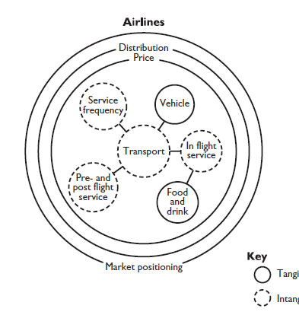
IIـ ماهية الخدمات

Slide 11
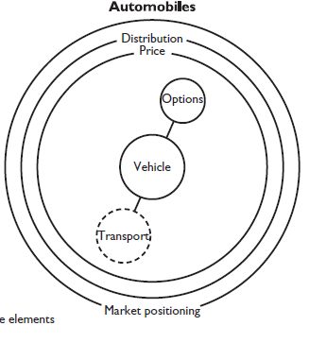
IIـ ماهية الخدمات

Slide 12
IIـ ماهية الخدمات
2- أدوات التمييز بين السلعة والخدمة
النموذج الجزيئي Molecular Model
A molecular model is a pictorial representation
of the relationship between the tangible and intangible elements of a firm’s operation
أهميتـــــــــه
It is a management tool that offers the opportunity to visualize the firm’s entire bundle of benefits
that its product offers customers.

Slide 13
IIـ ماهية الخدمات
2- أدوات التمييز بين السلعة والخدمة
النموذج الجزيئي Molecular Model
النموذج الجزيئي هو تمثيل تصويري للعلاقة بين العناصر الملموسة وغير الملموسة لعمليات الشركة
أهميتـــــــــه
إنها أداة إدارية تتيح الفرصة لتصور مجموعة الفوائد الكاملة للشركة التي يقدمها منتجها للعملاء.

Slide 14
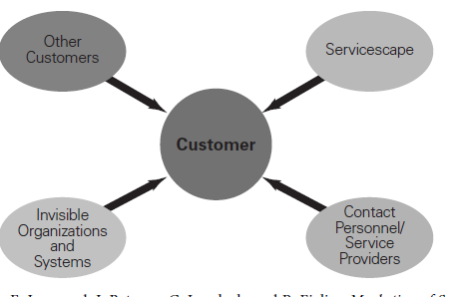
IIـ ماهية الخدمات

Slide 15
IIـ ماهية الخدمات
2- أدوات التمييز بين السلعة والخدمة
نموذج تقديم الخدمةServuction Model
servuction model is a model that considers a service as experience. Is used to illustrate the four factors that influence the service experience, including those that are visible to the consumer and those that are not:
ملجأ الخدمة
مقدمو الخدمة
الزبائن الآخرون أهمية كل عنصر
التنظيم والأنظمة

Slide 16
IIـ ماهية الخدمات
2- أدوات التمييز بين السلعة والخدمة
نموذج تقديم الخدمةServuction Model
نموذج تقديم الخدمة هو نموذج يعتبر الخدمة كتجربة. يستخدم لتوضيح العوامل الأربعة التي تؤثر على تجربة الخدمة ، بما في ذلك العوامل المرئية للمستهلك وتلك غير المرئية:
ملجأ الخدمة
مقدمو الخدمة أهمية كل
الزبائن الآخرون عنصر
التنظيم والأنظمة

Slide 17
IIـ ماهية الخدمات
2- أدوات التمييز بين السلعة والخدمة
نموذج تقديم الخدمةServuction Model
ملجأ الخدمة: استخدام الأدلة المادية لتصميم بيئات الخدمة.

Slide 18
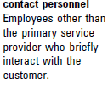
IIـ ماهية الخدمات
2- أدوات التمييز بين السلعة والخدمة
نموذج تقديم الخدمةServuction Model ص9
أفراد الاتصال: الموظفون، بخلاف مقدم الخدمة الأساسي، الذين يتفاعلون لفترة وجيزة مع العميل.

Slide 19
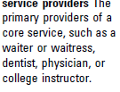
IIـ ماهية الخدمات
2- أدوات التمييز بين السلعة والخدمة
نموذج تقديم الخدمةServuction Model ص9
مقدمو الخدمة: مقدمو الخدمات الأساسية ، مثل النادل أو النادلة أو طبيب الأسنان أو الطبيب أو مدرس الكلية

Slide 20
IIـ ماهية الخدمات
2- أدوات التمييز بين السلعة والخدمة
نموذج تقديم الخدمةServuction Model
عملاء آخرون: العملاء الذين يشاركون تجربة خدمة العملاء الأساسية.

Slide 21
ـ ماهية الخدماتII
2- أدوات التمييز بين السلعة والخدمة
التمييز بين الخدمة الجوهر والخدمات التكميلية
Flower of service
زهرة الخدمة
استشارات
الحماية
استلام الطلبية
خدمة جوهر (إيواء)
معلومات
ضيافة
اعداد الفواتير
استثناءات
الدفع

Slide 22
IIـ ماهية الخدمات
3-سمات الخدمات وخصائصها:
الخدمة غير ملموسة intangibility,
الخدمة تعد مستهلكة منذ لحظة تقديمها Perishability:
صعوبة عملية المقارنة إلا بعد التجربة والاستعمال
الخدمات لا يمكن نقل ملكيتها
قياس الجودة في الخدمات تتم من خلال مستويات الرضا والولاء
الخدمات لا يمكن نقلها؟
درجة الترابط قوية بين الخدمة ومقدمها
درجة الترابط قوية بين الخدمة و طالبها
صعوبة تنميط الخدمة Heterogeneity:
عدم استقرار الطلب على الخدماتDemand Management – Demarketing

Slide 23
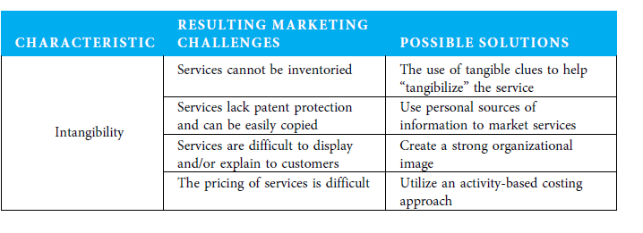
IIـ ماهية الخدمات
3-سمات الخدمات وخصائصها:

Slide 24
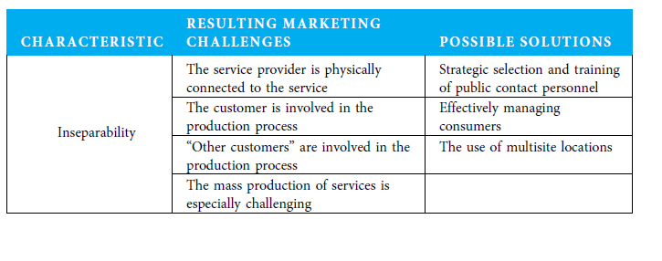
IIـ ماهية الخدمات
3-سمات الخدمات وخصائصها:

Slide 25
IIـ ماهية الخدمات
3-سمات الخدمات وخصائصها:

Slide 26
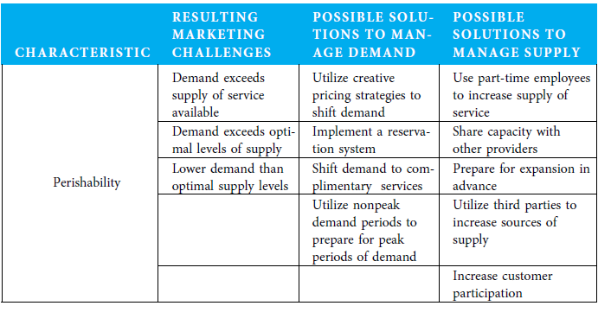
IIـ ماهية الخدمات
3-سمات الخدمات وخصائصها:

Slide 27
IIـ ماهية الخدمات
4-تصنيف الخدمات:
تبعا لنوع الزبون: استهلاكية ــ مؤسساتية
تبعا لنوع العمل: شخصية ــ مادية
تبعا لدرجة الاتصال بالزبون: عالية الاتصال ــ متوسطة ـــ منخفظة
تبعا لنوع الخدمة المطلوبة: مهنية ــ غير مهنية
تبعا لقابلية الخدمة للتسويق: قابلة للتسويق (تجارية) ــ غير قابلة
للتسويق (عمومية)
تبعا لطبيعة العلاقة بين المقدم والمستفيد: خدمات ذات العلاقة الدائمة
ــ ذات العلاقة العرضية
تبعا لمشاركة المستفيد: خدمات ذات المشاركة الكاملة ــ ذات المشاركة البسيطة

Slide 28
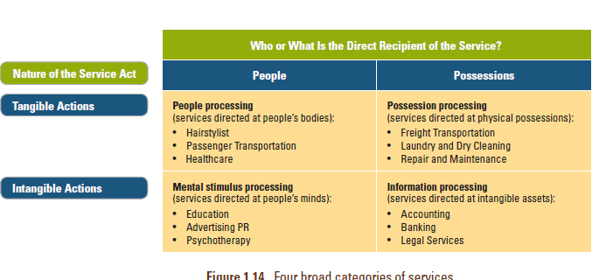
IIـ ماهية الخدمات
4- تصنيف الخدمات:

